Slide 1

برمجان اللغة العربية
فريق قوافي

Slide 2
المسار المختار
مسار الشعر العربي
Notes:
Talents join companies for the access to unique datasets

Slide 3
نبذة عن الهدف من المشروع
تهدف المنصة التي سنقدمها إلى تحليل الأبيات الشعرية، من خلال التعرف على البحر ، القافية ، التفعيلات ، وما إلى ذلك بدون الحاجة إلى التشكيل اليدوي للنص.
ستقوم منصتنا بتقديم حلول مبتكرة بالاستعانة بنماذج الذكاء الاصطناعي لما يلي:
إظهار بحر البيت آليا
إظهار الكتابة العروضية للبيت
إظهار تفاعيله وزحافاته وعلله (تفاعيل الحشو وزحافاته، وعلل العروض والضرب، والتصريع)
إظهار مواضع الكسر في البيت
إظهار أقرب بيت مشابه للبيت المدخل وزنا ومعنى
إظهار قافية القصيدة وتحليلها زمانيا و شعوريا
Notes:
Talents join companies for the access to unique datasets

Slide 4
شرح المشكلة المستهدفة وآثارها
نهدف إلى تمكين الشعراء والمهتمين بالشعر بشكل عام من التعرف بشكل آلي على خصائص اي بيت شعري من خلال التحليل الأوتوماتيكي للأدوات التي سنوفرها في المنصة.
كما هو معروف، فإظهار بحر البيت الشعري ليس بالأمر اليسير لغير المختص، وللشاعر غير الدارس لعلم العروض، كذلك إظهار زحافاته وعلله وقافيته، ومعرفة ما إذا كان البيت مكسورا أم لا، خصوصا وأن الحلول الرقمية المتوفرة تطلب تشكيلا يدويا للبيت.
ستقدم منصتنا حلولا مبتكرة لبيان هذه المشاكل آليا في واجهات ميسرة للمستخدم دون حاجة إلى إدخال علامات التشكيل.
Notes:
Talents join companies for the access to unique datasets

Slide 5
الحل المقترح
ستحاول المنصة معرفة بحر البيت، باستخدام شبكة طبقات عميقة مبنية بتقنية GRU.
ستعرض المنصة الأبيات الشبيهة بالبيت المدخل معنى ووزنا، باستخدام طبقات ال embeddings
ستعرض المنصة قافية القصيدة، وستحللها زمانيا ببيان قربها من كل عصر منذ عهد ما قبل الإسلام، وكذلك شعوريا من حيث كونها مدحا أم رثاءا وما شابه باستخدام نسخة معدَلة من النموذج الشهير BERT
ستوفر المنصة قائمة بجميع الزحافات والعلل لكل بحر شعري، تم بناؤها يدويا بتتبع قواعد الزحافات والعلل عروضيا، وباستخدام هذه القائمة، تستطيع المنصة بيان ما إذا كان البيت المدخل مكسورا، ومعرفة مواضع الكسر.
Notes:
Talents join companies for the access to unique datasets

Slide 6
البيانات المستخدمة في المشروع
قمنا بتجميع قاعدة بيانات خاصة بنا من خمس مواقع مختصة في الشعر العربي وهي:
موقع الديوان
موقع الموسوعة الشعرية
موقع ديواني
موقع بوابة الشعراء
موقع أدب
Notes:
Talents join companies for the access to unique datasets

Slide 7
معلومات فريق العمل
زيد اليافعي ، طالب دكتوراه متخصص في معالجة اللغة العربية
ماجد سعيد الشيباني ، طالب ماجستير لديه معرفة في الشعر العربي ومتخصص في معالجة اللغة العربية
عمر حماد ، طالب دكتوراه ، متخصص في الواجهات الرسومية
Notes:
Talents join companies for the access to unique datasets

Slide 8
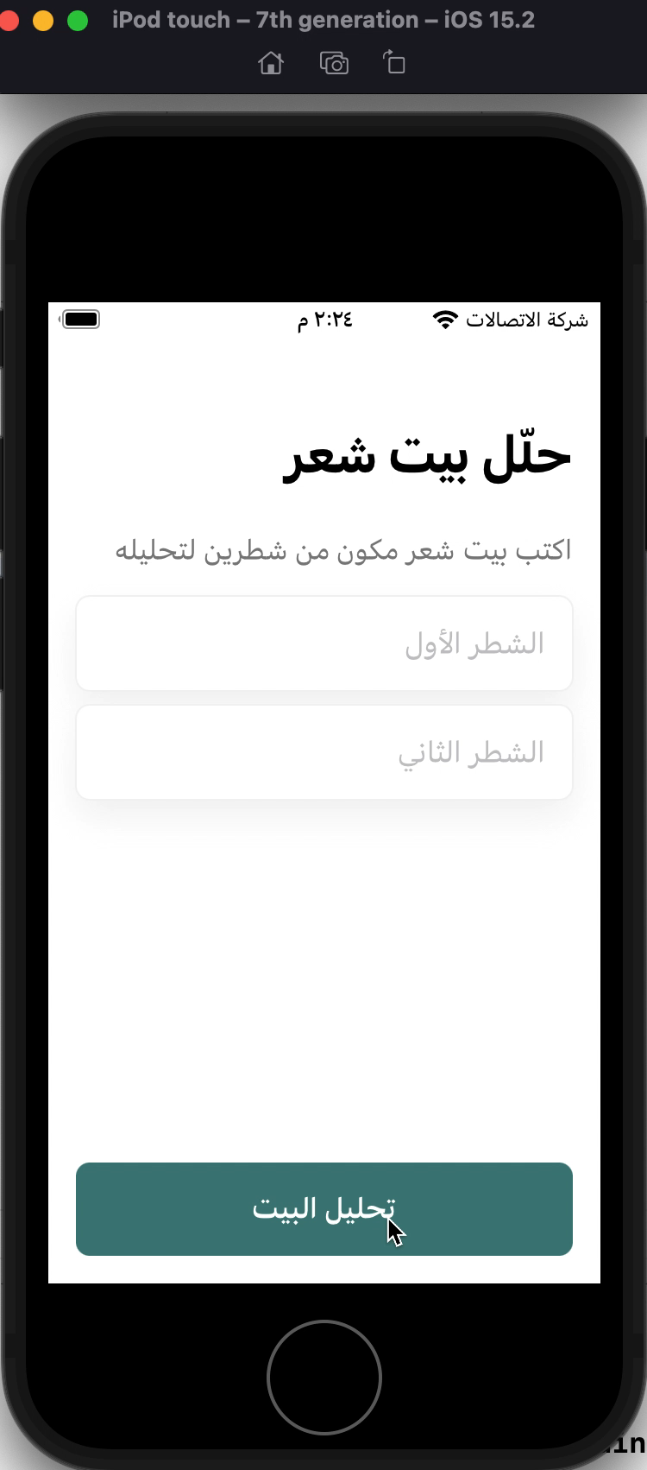
فيديو توضيحي
Notes:
Talents join companies for the access to unique datasets

Slide 9
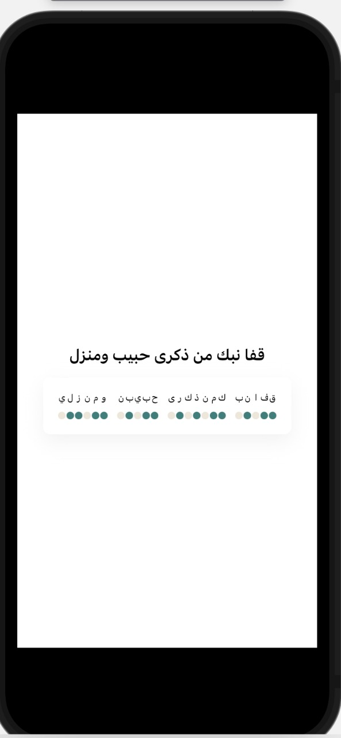
صورة توضيحية للكتابة العروضية

